Slide 1
Hindernisbahn
Maße und Geräte

Slide 2
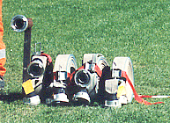
Feuerwehrhindernisübung
Geräte des Bahnabschnittes I
In der Mitte der Startlinie ist eine fixmontierte C-Festkupplung angebracht. Links (immer in Angriffsrichtung gesehen) daneben sind unmittelbar nach der Startlinie vier doppelt gerollte C-Druckschläuche mit Schlauchträger abgestellt. Der Abstand zwischen den Druckschläuchen und zur Festkupplung darf die Schlauchbreite nicht übersteigen.
Startlinie
Festkupplung mit
4 C-Druckschläuchen mit Schlauchträger
Bei jedem C-Druckschlauch müssen beide C-Druckkupplungen in Angriffsrichtung weisen.

Slide 3
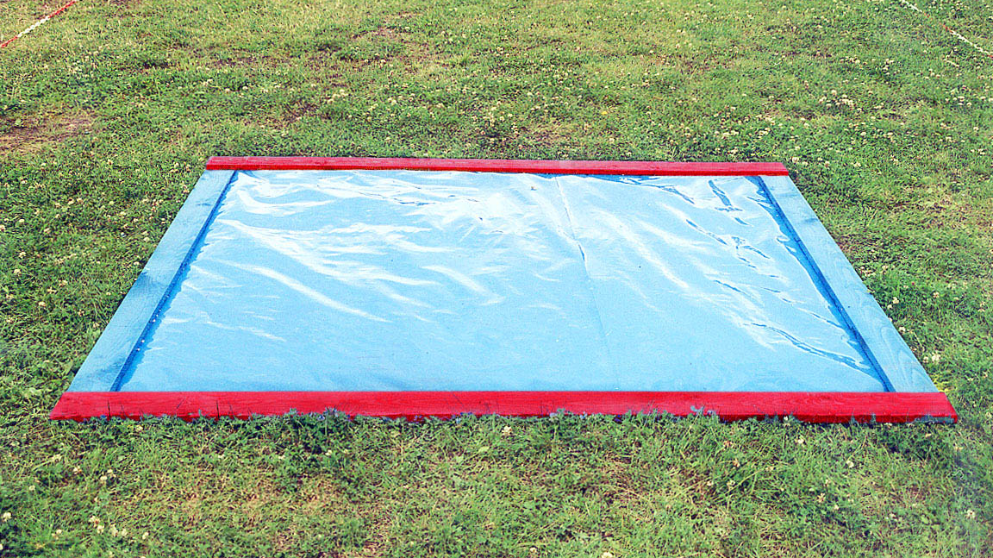
Feuerwehrhindernisübung
Geräte des Bahnabschnittes I
Wassergraben:
von 7,1m bis 8,9m
Breite 1,8m, Länge 2m
1,8m
2m

Slide 4
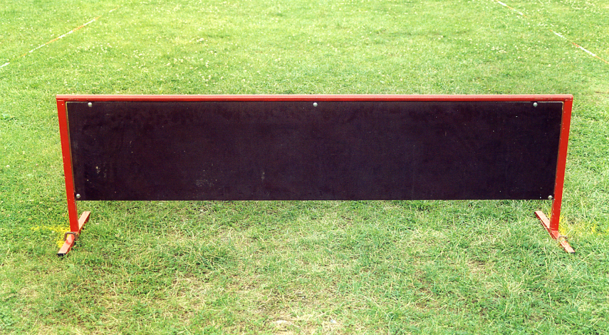
Feuerwehrhindernisübung
Geräte des Bahnabschnittes I
Hürde:
bei 23m
Höhe 0,7m, Länge 2m
Freiraum für C-Druckschläuche 0,15m
0,15m
0,70m
2m

Slide 5
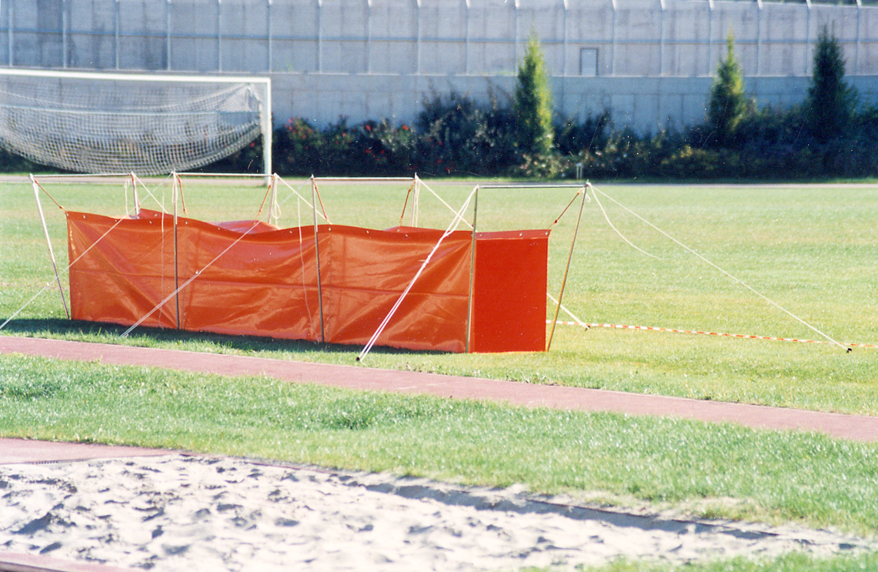
Feuerwehrhindernisübung
Geräte des Bahnabschnittes I
Kriechtunnel:
von 35m bis 41m
Breite 0,6m, Höhe 0,8m, Länge 6m
0,6m
0,8m
6m

Slide 6
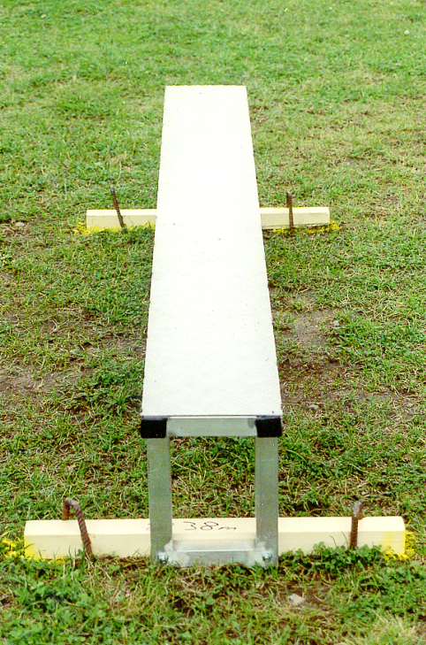
Feuerwehrhindernisübung
Geräte des Bahnabschnittes I
Hürde:
von 52m bis 54m
Höhe 0,35m, Breite 0,2m, Länge 2m
0,2m
2m
0,35m

Slide 7
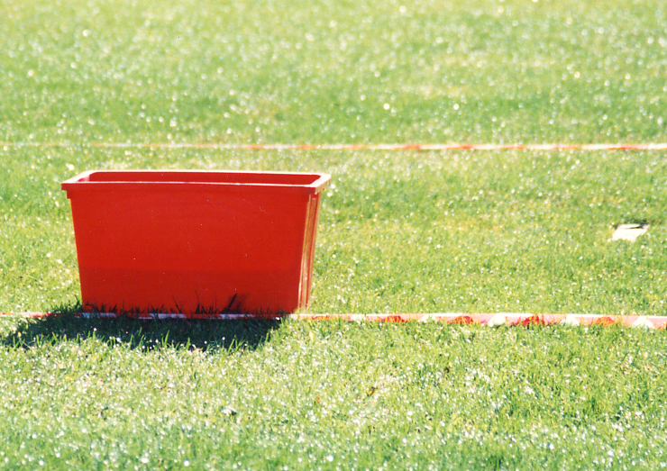
Feuerwehrhindernisübung
Geräte des Bahnabschnittes I
Schlauchträgerkiste:
bei 58m
Mindestgröße: Höhe 0,3m, Breite 0,4m, Länge 0,6m
Markierung für Schlauchleitung:
bei 59m
59m
58m

Slide 8
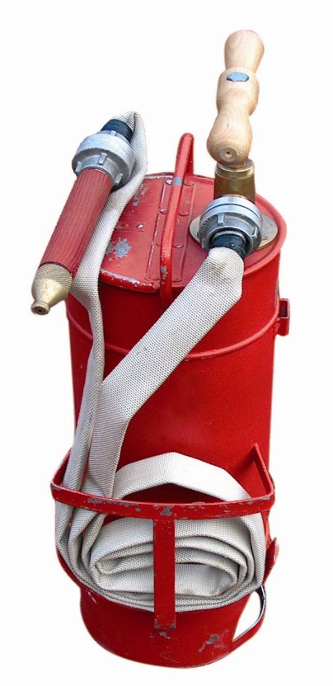
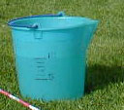
Feuerwehrhindernisübung
Geräte des Bahnabschnittes II
Zwei Kübelspritzen, die eine 1m vom rechten, die andere 1m vom linken Rand der Bewerbsbahn abgestellt. Jede Kübelspritze ist mit 10l Wasser zu füllen.
Die faltbaren D-Druckschläuche sind doppelt gerollt und befinden sich in der Halterung der Kübelspritze. Das D-Strahlrohr liegt auf der Abdeckung der Kübelspritze.
Am rechten Rand und am linken Rand innerhalb der Bewerbsbahn stehen je ein 10l-Kübel gefüllt mit 10 Liter Wasser-Reserve.
bei 60 m
Kübelspritze
10 l Kübel mit Wasser-Reserve

Slide 9
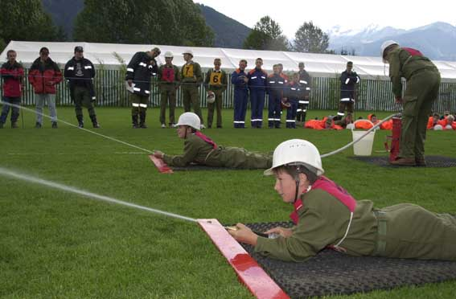
Feuerwehrhindernisübung
Geräte des Bahnabschnittes II
Bei der 63m Marke, befindet sich je eine rote Markierungslatte. Diese Latte darf weder vor noch während des Zielspritzens berührt werden.
bei 63 m
Markierungslatte

Slide 10
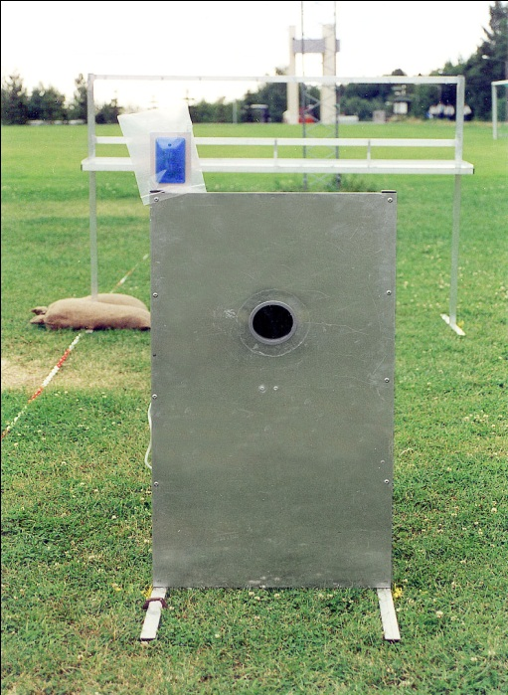
Feuerwehrhindernisübung
Geräte des Bahnabschnittes II
Bei der 65 m-Marke ist 50cm rechts und 50cm links vom Rand der Bewerbsbahn je eine Spritzwand aufgestellt. Jede Spritzwand verfügt über ein Spritzloch mit 10cm Durchmesser. Hinter der Spritzwand befindet sich eine Messeinrichtung mit optischer und akustischer Messanzeige, welche 5l Inhalt anzeigt.
bei 65 m Marke
Spritzwände
Breite 60 cm
Höhe 110 cm
Spritzloch Ø 10 cm
0,75m

Slide 11
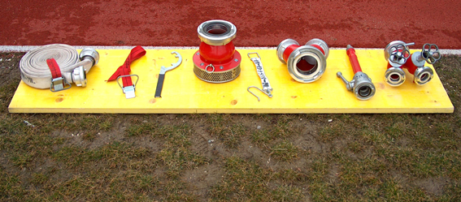
Feuerwehrhindernisübung
Geräte des Bahnabschnittes III
Holzablage:
2 m x 50 cm x 3 cm, am linken Rand der Bewerbsbahn.
Es müssen folgende 8 Geräte vorhanden sein:
C-Druckschlauch (doppelt gerollt mit Schlauchträger)
Schlauchträger
Kupplungsschlüssel
Schlauchhalter
Saugkorb
Verteiler (C-B-C)
Sammelstück
Absperrbares C-Strahlrohr
Die Geräte müssen nicht in der Reihenfolge der Abbildung aufgelegt werden

Slide 12
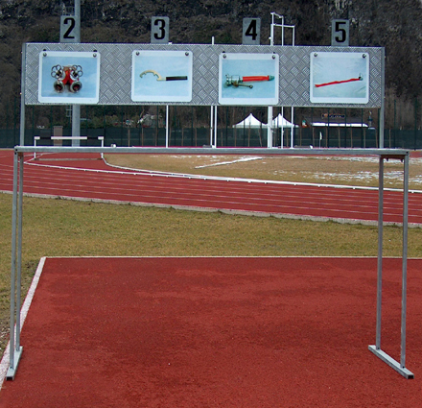
Feuerwehrhindernisübung
Geräte des Bahnabschnittes III
Am linken Bahnrand (70 m Marke),ist ein Gerätegestell aufgestellt
Die Ablageflächen sind mit den Nummern 2, 3, 4 und 5 zu kennzeichnen. Die Leiste darf max. 5cm hoch sein.
2m
Tiefe der Ablagefläche:
0,4m
1,5m
1,0m

Slide 13
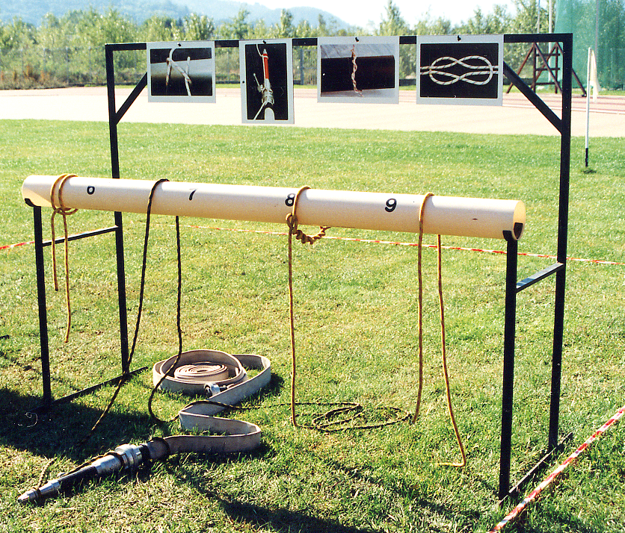
Feuerwehrhindernisübung
Geräte des Bahnabschnittes III
Am rechten Bahnrand (70 m Marke),ist ein Knotengestell aufgestellt.
2m
3 spiralgeflochtene Leinen mit einem Durchmesser von 8mm und einer Länge von 2m
1 Leine mit mind. 12 mm Durchmesser im Beutel mit einem Karabiner an einem Ende
1,5m
0,4m
1m

